Slide 1

專題介紹及Flask實作
報告人:張昀凱

Slide 2
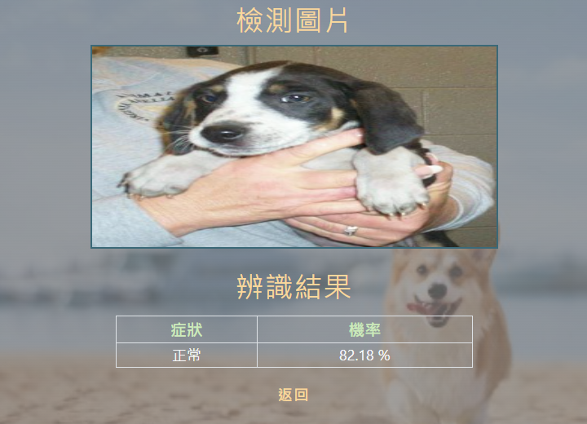
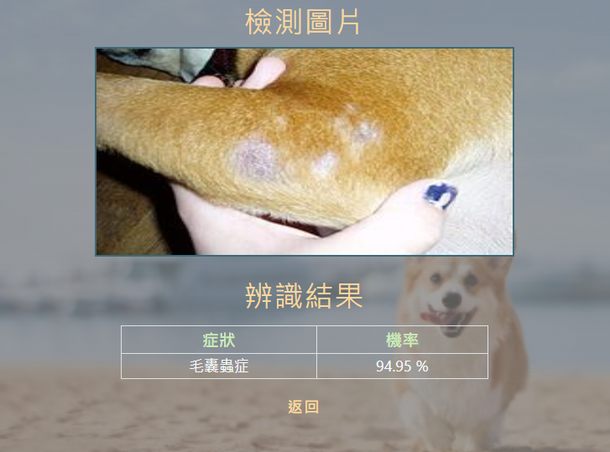

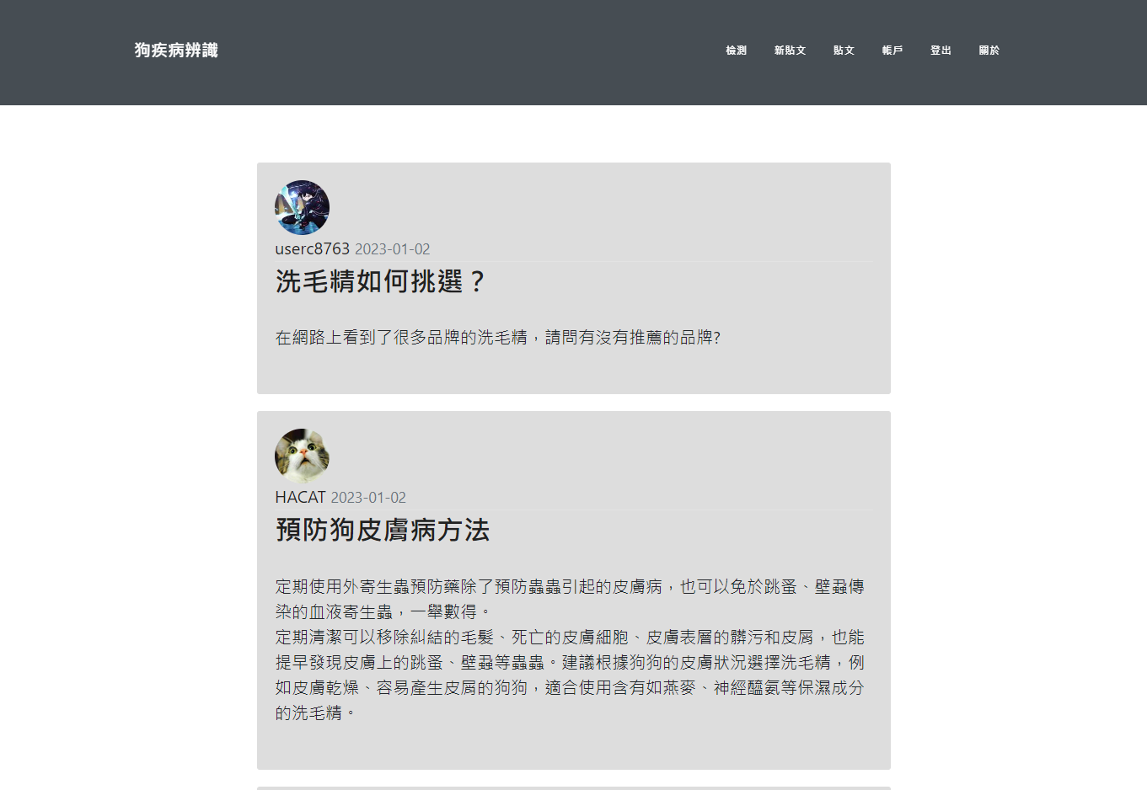
使用Flask創建網頁:
首頁(連接各個系統)
貼文系統 (登入登出)
圖片上傳檢測系統

Slide 3

Flask實作
環境創建-Anaconda
安裝Flask相關套件
撰寫程式碼
相關網址:https://palletsprojects.com/p/flask/

Slide 4
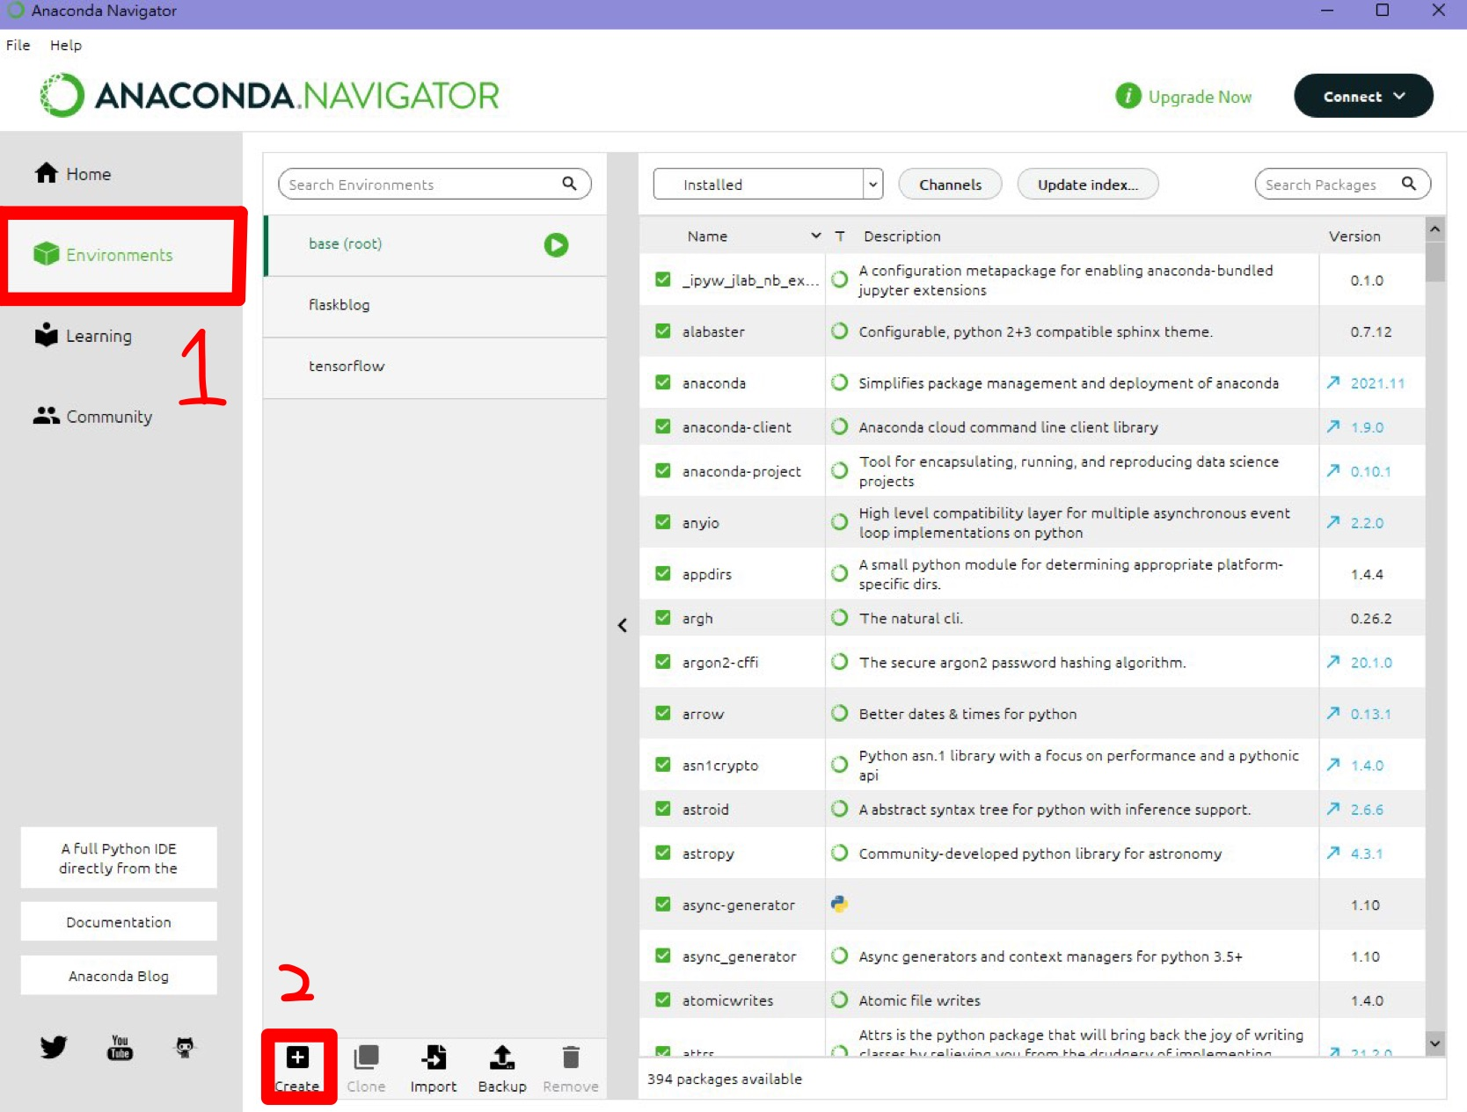
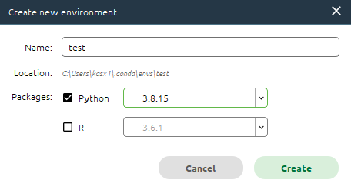
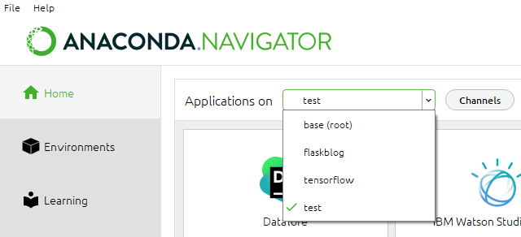
環境創建-Anaconda
方法1:介面創建

Slide 5
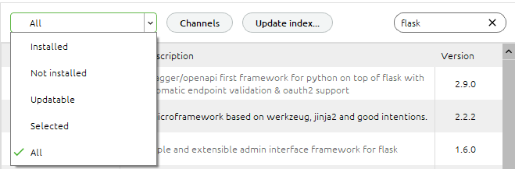
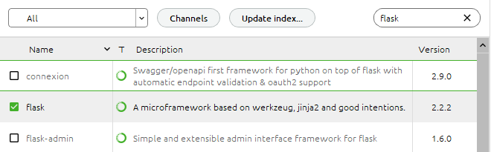
安裝Flask相關套件
1.選擇ALL，右邊查詢flask套件
2.選擇安裝套件Flask

Slide 6
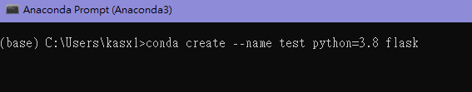
環境創建-Anaconda(安裝套件)
方法二:使用Anaconda Prompt 創建
conda create --name test python=3.8 flask
環境名稱為test
Python版本為3.8
安裝套件flask

Slide 7
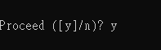
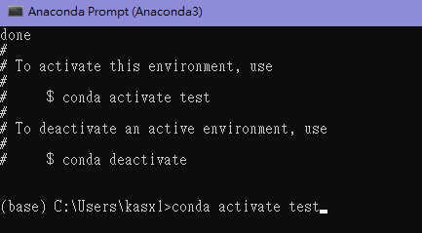
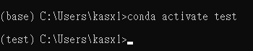
環境創建-Anaconda method Page2
輸入"Y"，按下Enter來創建環境
環境建置完成後，輸入指令來進入環境 conda activate test (test為環境名稱)

Slide 8
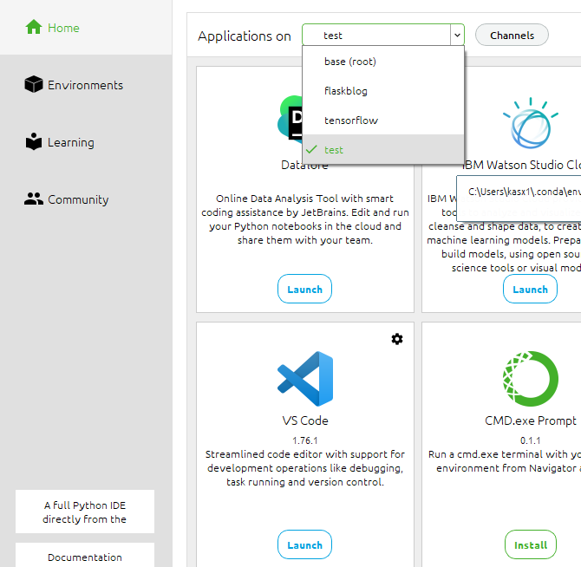
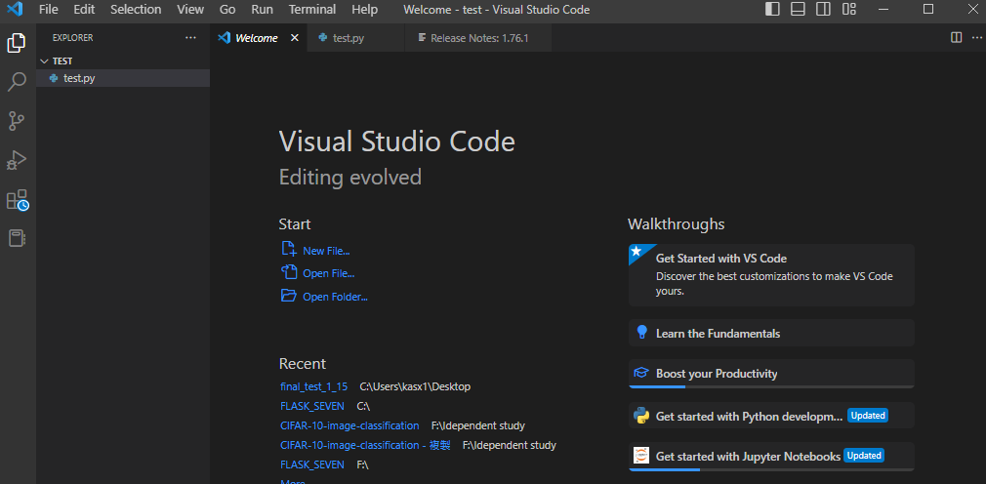
開啟VScode
選擇創建的環境"test"，選擇下方你所用的編輯器

Slide 9
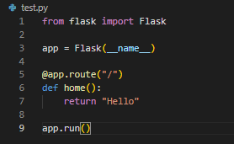
創建python檔案，輸入程式碼

Slide 10
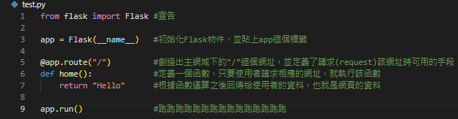
程式碼講解
宣告、匯入(flask為套件，要匯入名為Flask的物件)
初始化Flask物件，並貼上app這個標籤
創造出主網域下的"/"這個網址，並定義了請求(request)該網址時可用的手段
定義一個函數，只要使用者請求相應的網址，就執行該函數
根據函數運算之後回傳給使用者的資料，也就是網頁的資料
跑跑

Slide 11
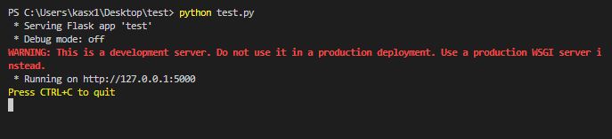
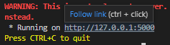
Flask執行
開啟終端，執行Python檔
python "檔案名稱".py
按住"CTRL"鍵，對著網址按左鍵

Slide 12
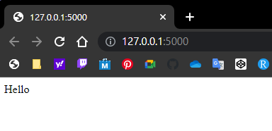
輸出結果:

Slide 13

結束

